Slide 1
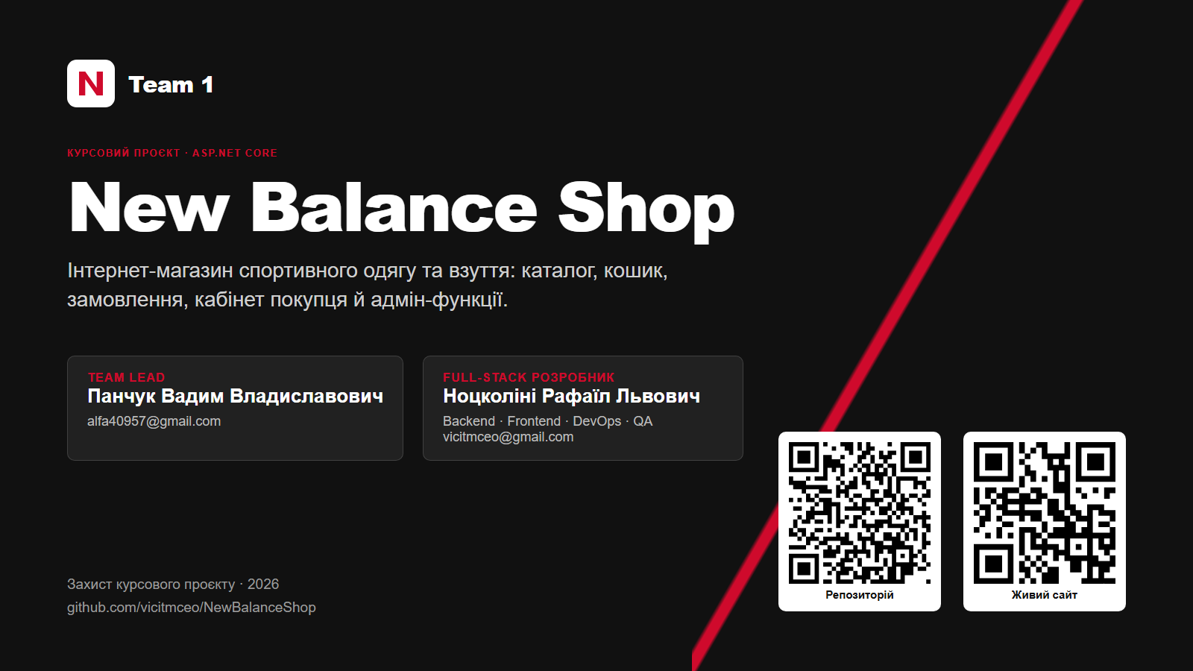
Notes:
Команда Team 1, проєкт New Balance Shop: інтернет-магазин спортивного одягу та взуття. Склад команди та ролі. QR-коди ведуть на репозиторій і живий сайт.

Slide 2
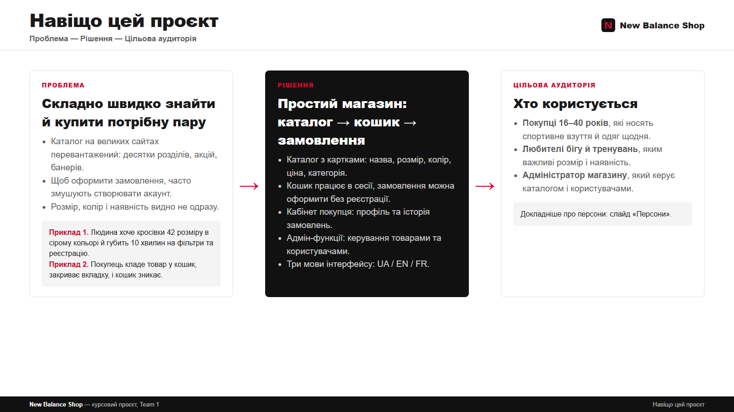
Notes:
Проблема: складно швидко знайти й купити потрібну пару, часто змушують реєструватися, кошик зникає. Рішення: каталог, кошик у сесії, замовлення без акаунта, кабінет покупця, адмін-функції, три мови. ЦА: покупці 16–40 років, любителі бігу, адміністратор магазину.

Slide 3
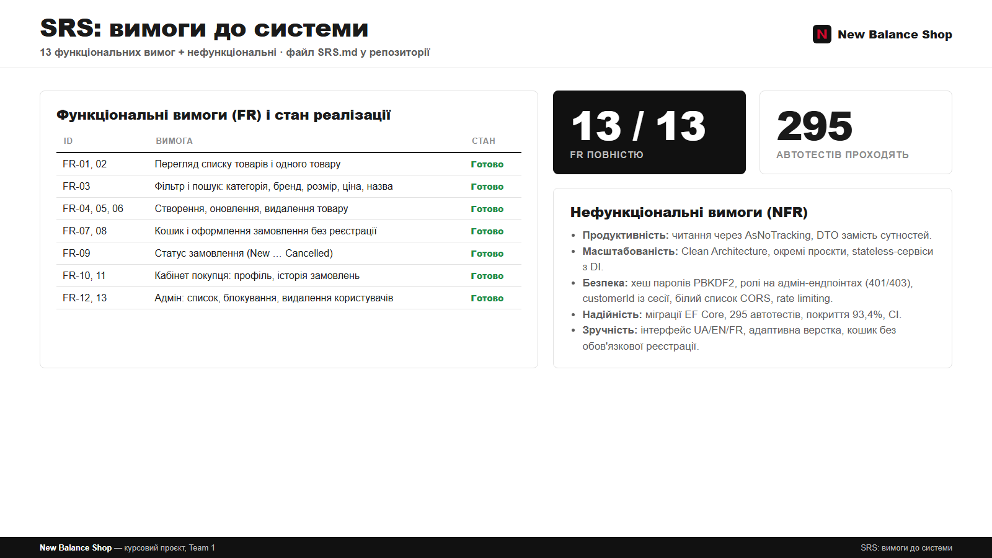
Notes:
У SRS 13 функціональних вимог і нефункціональні вимоги. Усі 13 реалізовано, зокрема FR-03: фільтри за категорією, брендом, розміром, ціною, пошук і сортування. Нефункціональні: продуктивність, масштабованість, безпека, надійність, зручність (UA/EN/FR, адаптивна верстка).

Slide 4
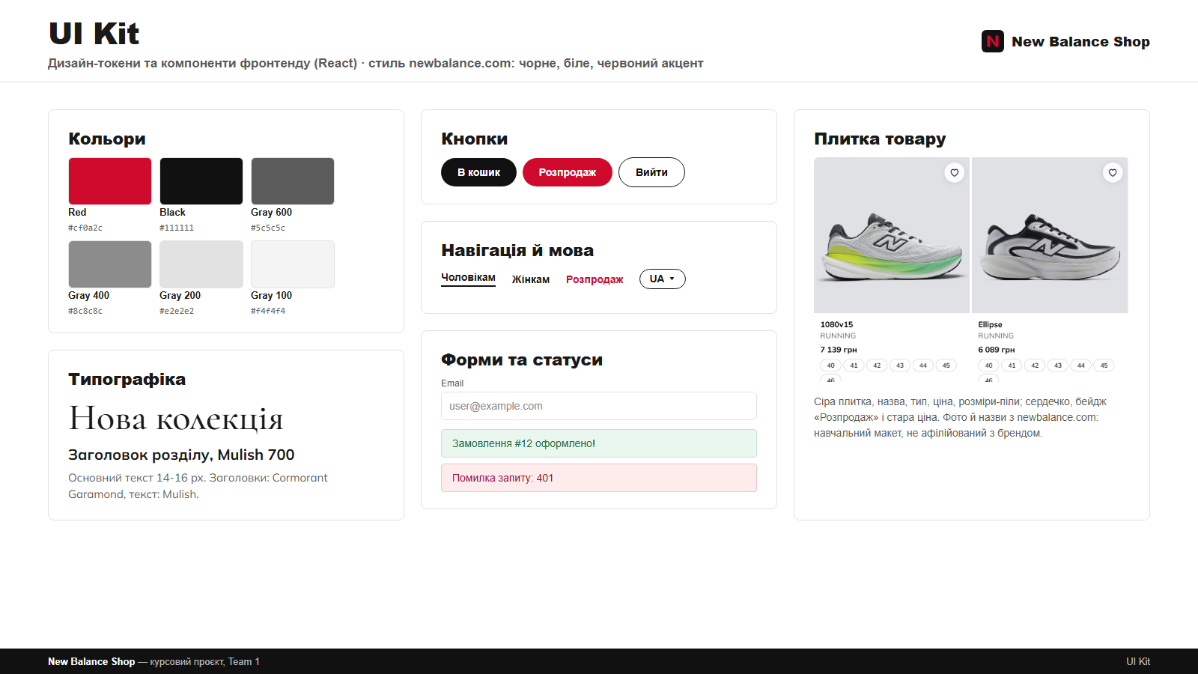
Notes:
UI Kit: чорне, біле, червоний акцент, заголовки Cormorant Garamond, текст Mulish, круглі кнопки. Орієнтир: newbalance.com. Фото й назви товарів з newbalance.com, навчальний макет без афілійованості з брендом.

Slide 5
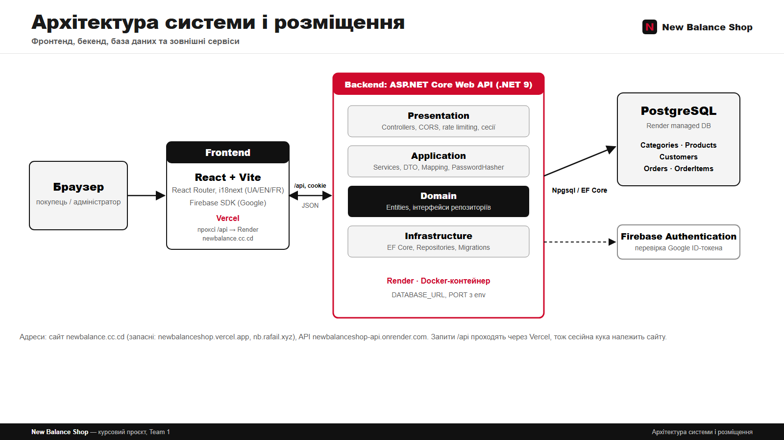
Notes:
React на Vercel, API на ASP.NET Core 9 у Docker на Render, PostgreSQL на Render. Запити /api ідуть на той самий домен сайту, а Vercel проксує їх на сервер: так сесійна кука належить сайту й браузер її не блокує. Вхід: пароль і Google (Firebase), GitHub-вхід прибрано.

Slide 6
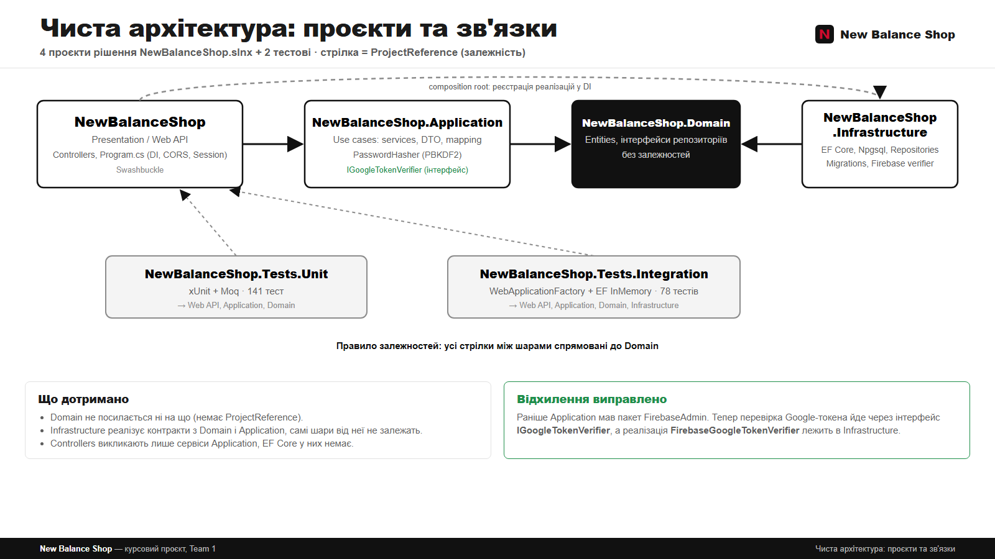
Notes:
Чотири проєкти: Domain без залежностей, Application залежить від Domain, Infrastructure реалізує репозиторії та перевірку Google-токена, Web API збирає все через DI. Раніше Firebase SDK лежав в Application, тепер він схований за інтерфейсом IGoogleTokenVerifier.

Slide 7
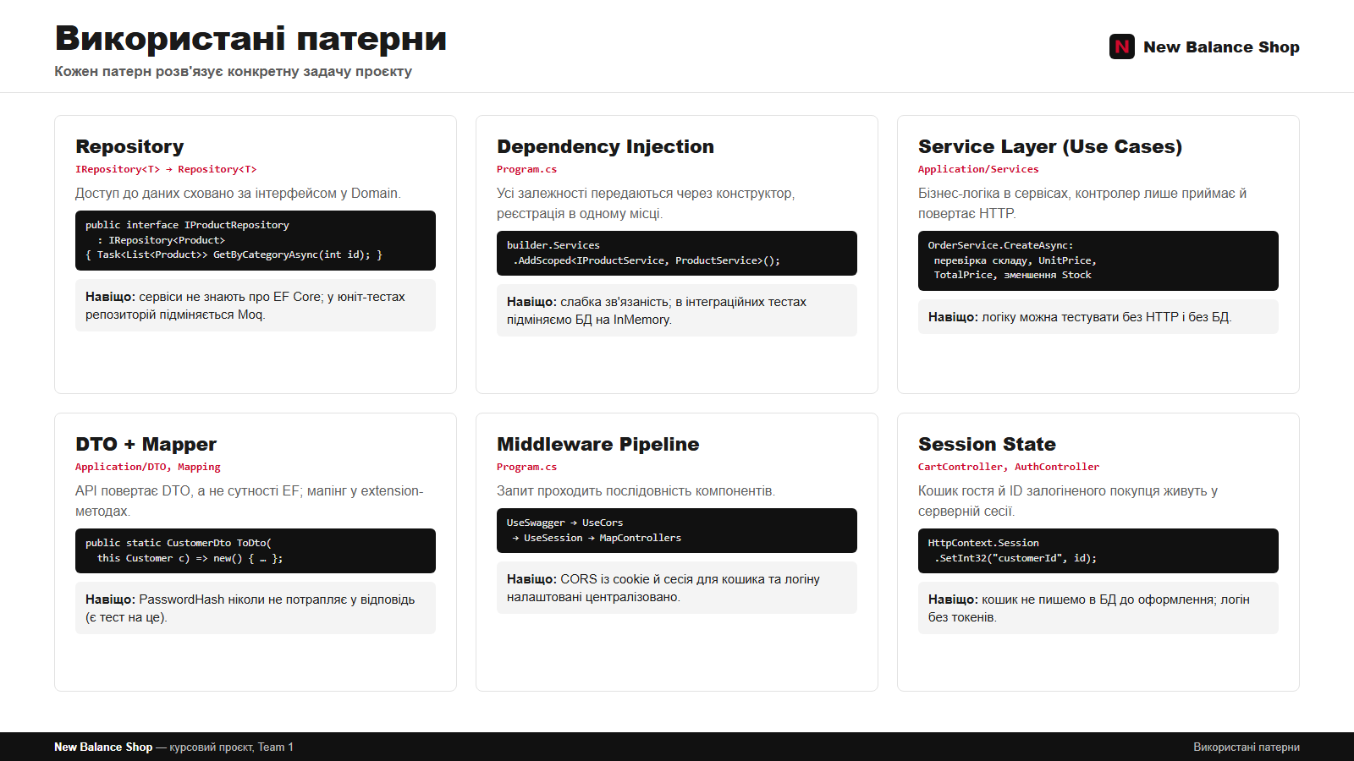
Notes:
Repository, Dependency Injection, Service Layer, DTO з мапером, Middleware Pipeline, Session State. До кожного патерна одне речення: навіщо він у нашому проєкті.

Slide 8
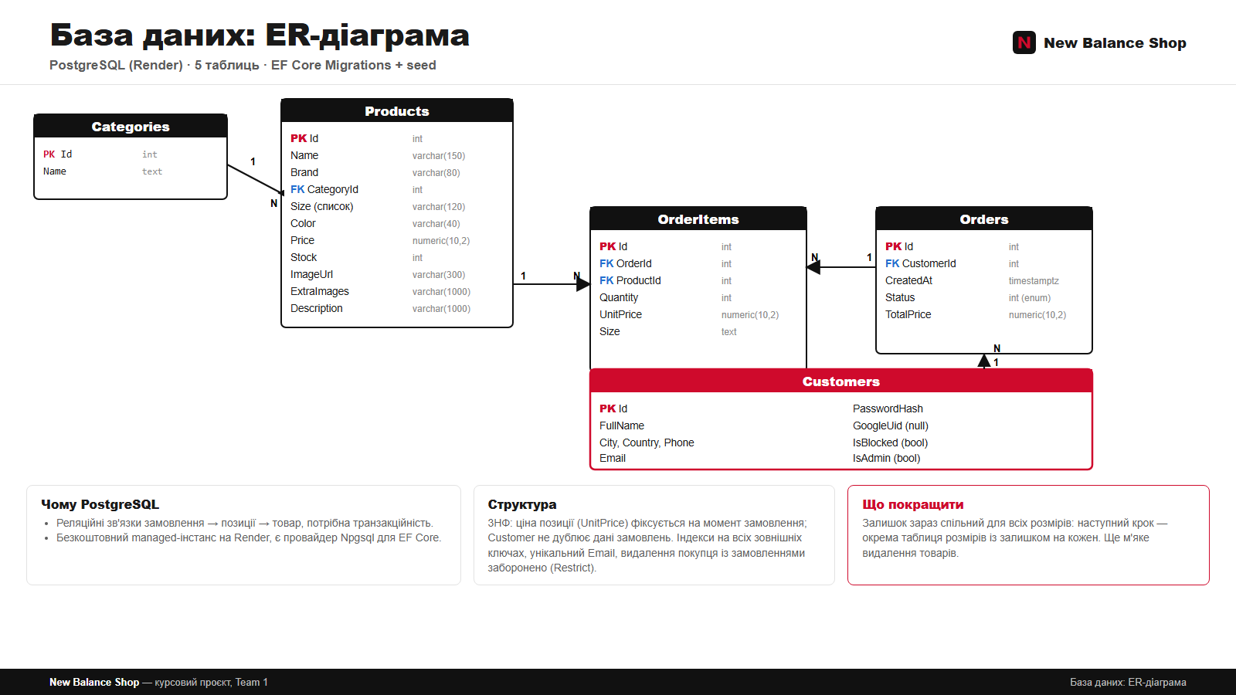
Notes:
PostgreSQL: реляційні зв'язки замовлення, позиції, товар, потрібна транзакційність, безкоштовно на Render. У товару список розмірів і галерея, у позиції замовлення обраний розмір. Унікальний Email, покупця із замовленнями видалити не можна. Що покращити: залишок окремо по кожному розміру.

Slide 9
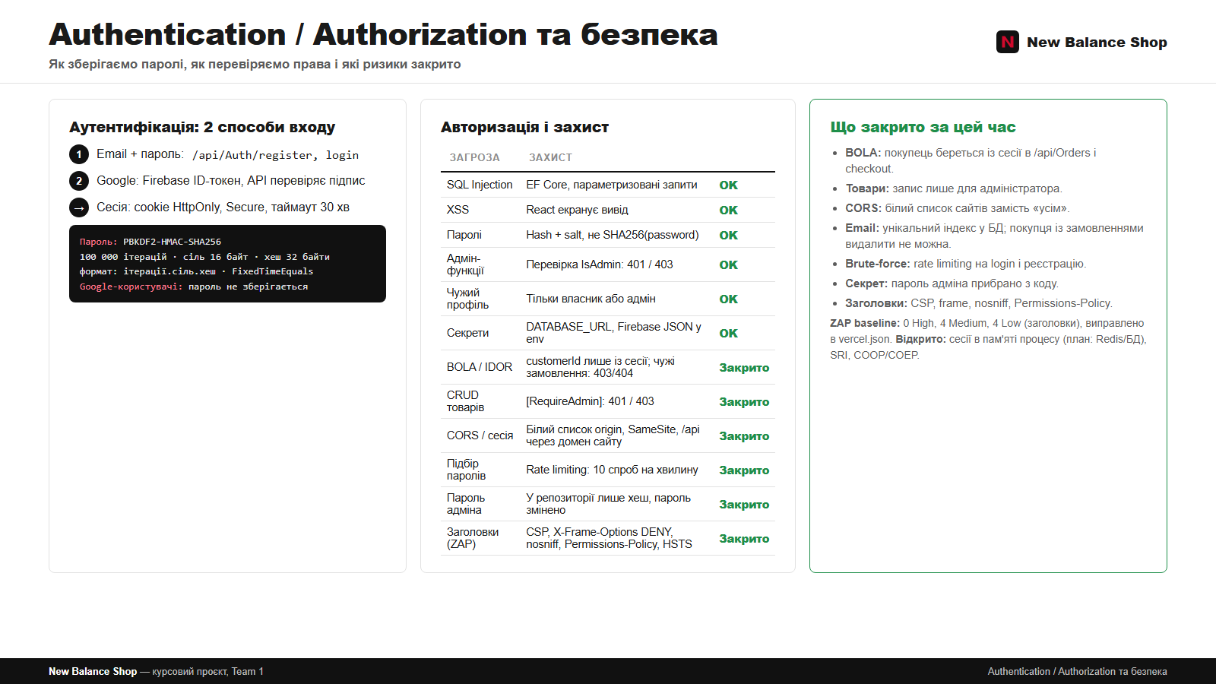
Notes:
Два способи входу: пароль і Google. Паролі зберігаються як PBKDF2 із сіллю, 100 000 ітерацій. Закрито: BOLA (покупець береться із сесії), запис товарів лише для адміністратора, білий список CORS, rate limiting на вхід, унікальний email, пароль адміна прибрано з коду. Заголовки CSP, X-Frame-Options, nosniff, Permissions-Policy додано після звіту OWASP ZAP: було 0 High, 4 Medium, 4 Low. Відкрито чесно: сесії в пам'яті процесу, SRI, COOP/COEP.

Slide 10
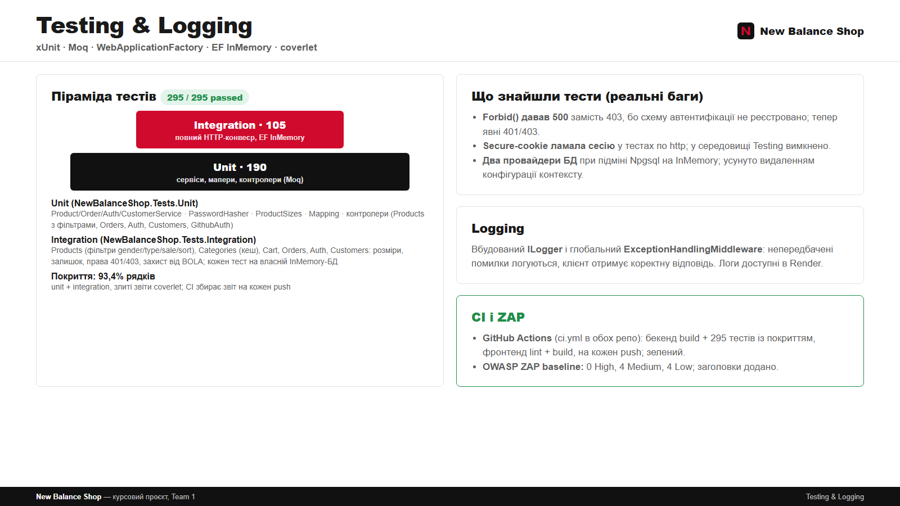
Notes:
295 тестів: 190 unit і 105 integration, усі проходять, покриття рядків 93,4%. Тести знайшли реальні баги: Forbid давав 500, Secure-cookie ламала сесію, конфлікт двох провайдерів БД. CI у GitHub Actions (обидва репозиторії) зелений. Логування: ILogger і глобальний ExceptionHandlingMiddleware.

Slide 11
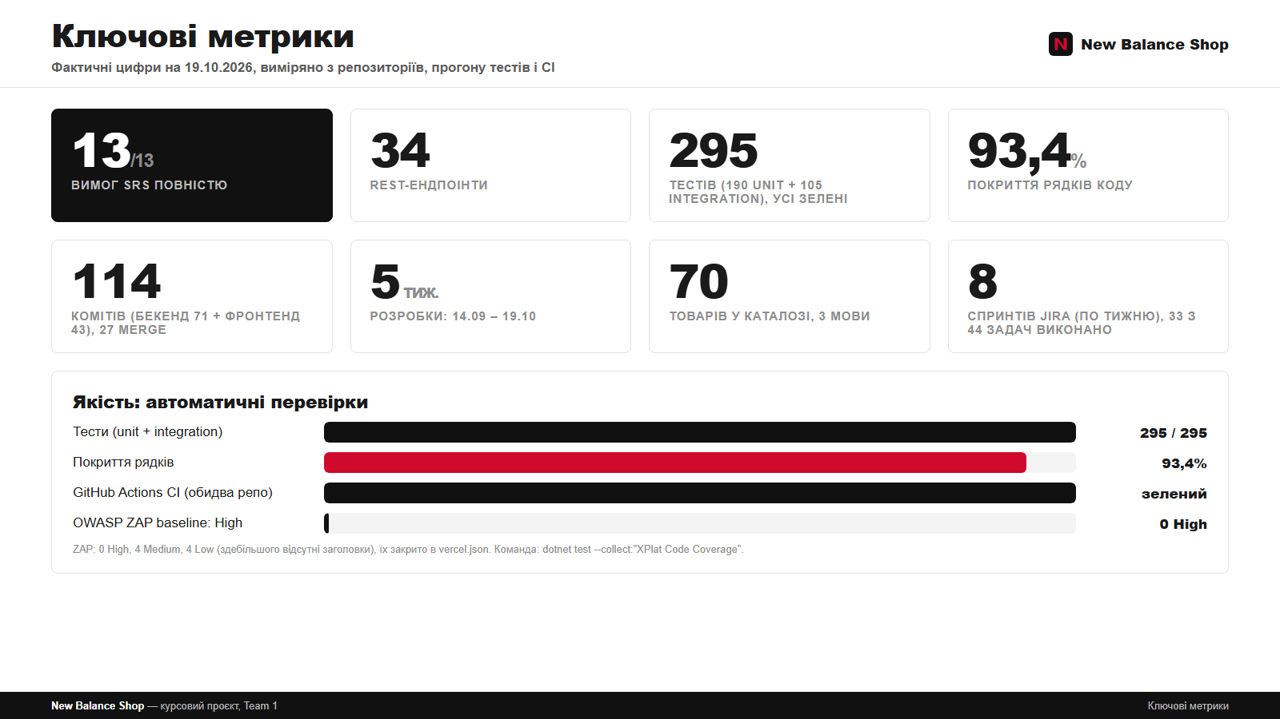
Notes:
13 із 13 вимог SRS, 34 ендпоїнти, 295 тестів із покриттям 93,4%, 114 комітів (бекенд 71 і фронтенд 43), 70 товарів, 8 тижневих спринтів. CI зелений, ZAP: 0 High. Цифри виміряно з репозиторіїв і прогону тестів 19.10.

Slide 12
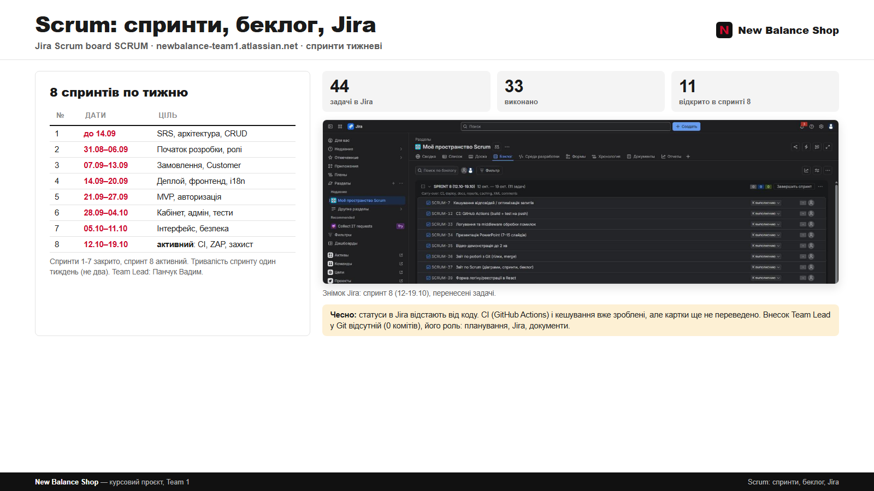
Notes:
Вісім спринтів у Jira, кожен по одному тижню (не по два). Спринти 1-7 закрито, спринт 8 активний. 44 задачі, 33 виконано. Чесно: статуси в Jira відстають від коду, а внесок Team Lead (Панчук Вадим) у Git відсутній: 0 комітів, його роль у плануванні, Jira й документах.

Slide 13
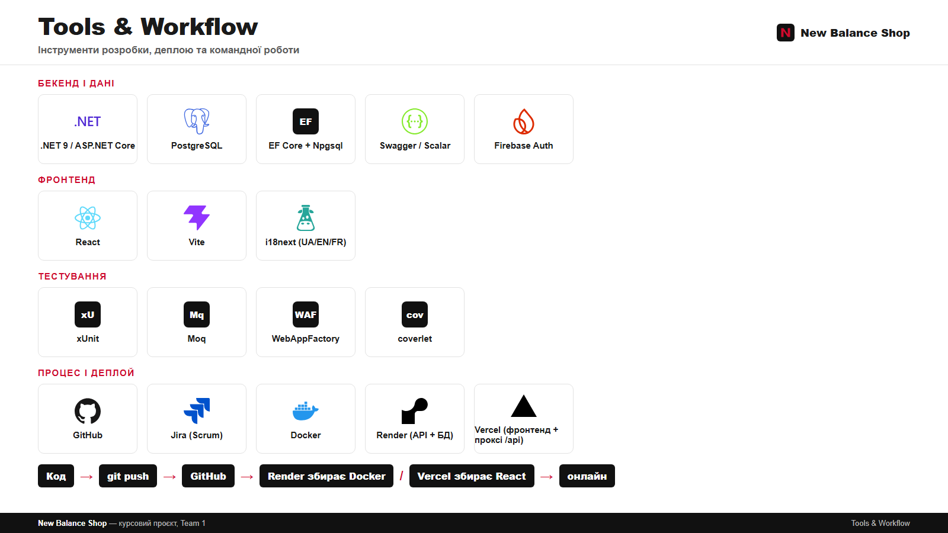
Notes:
Інструменти: .NET, PostgreSQL, EF Core, React, Vite, xUnit, Docker, GitHub, Jira. Шлях коду: git push, Render збирає Docker, Vercel збирає React, і сайт онлайн.

Slide 14
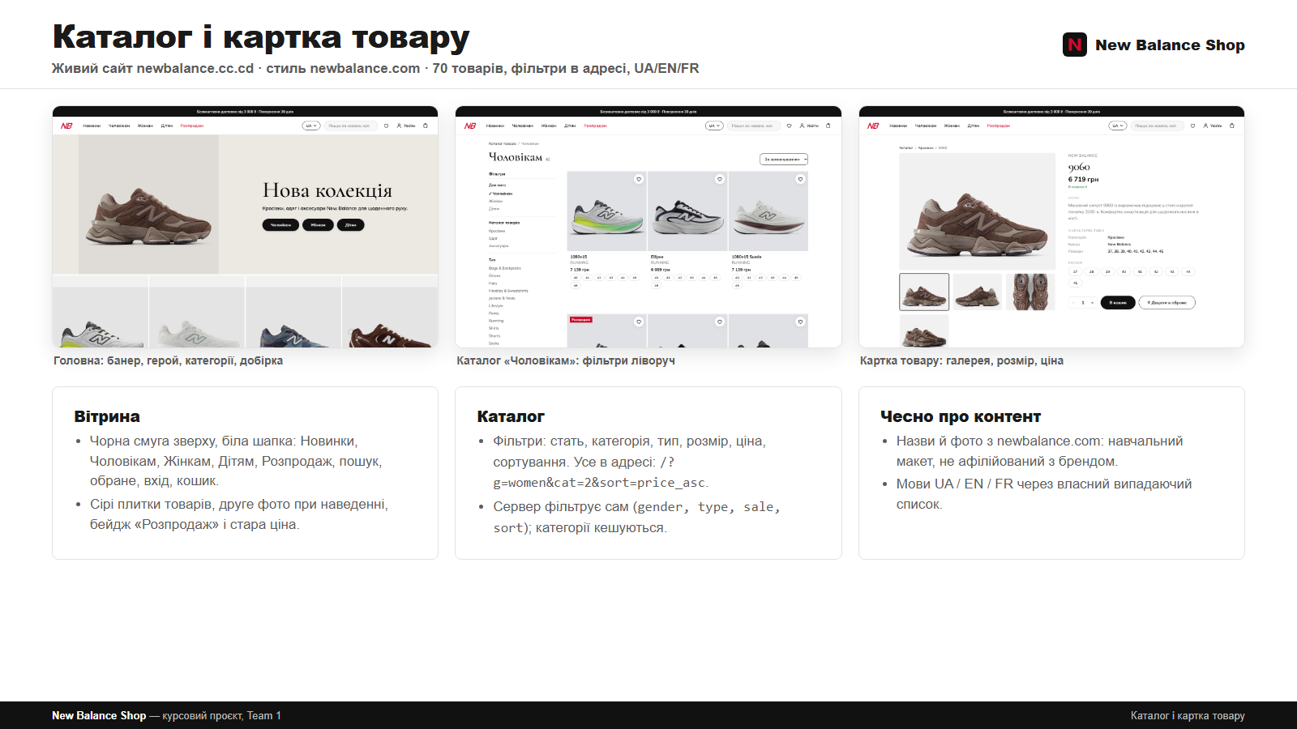
Notes:
Живий сайт newbalance.cc.cd у стилі newbalance.com: чорна смуга, біла шапка, герой, плитки категорій, добірка. Каталог з фільтрами ліворуч: стать, категорія, тип, розмір, ціна, сортування; усе в адресі. 70 товарів, UA/EN/FR. Фото й назви з newbalance.com: навчальний макет, не афілійований з брендом.

Slide 15
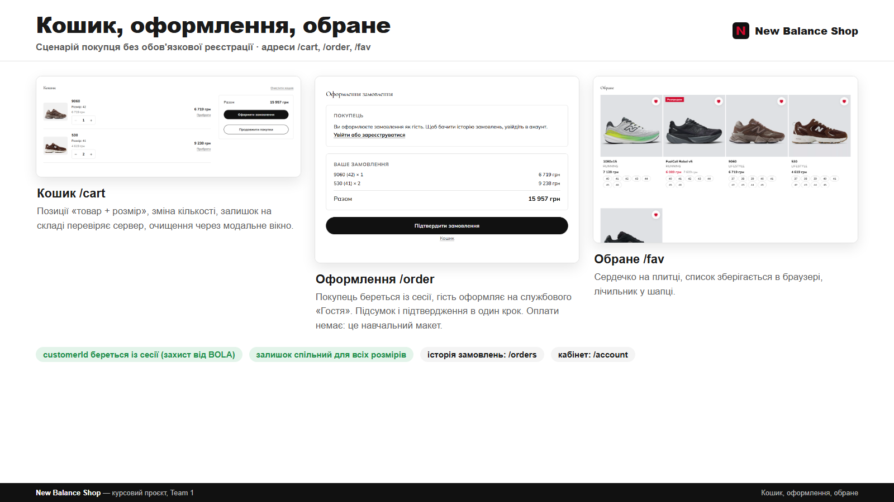
Notes:
Сценарій покупця: кошик із розмірами, оформлення без обов'язкової реєстрації, обране. Покупець береться із сесії на сервері, гість оформляє на службового Гостя. Оплати немає: це навчальний макет.

Slide 16
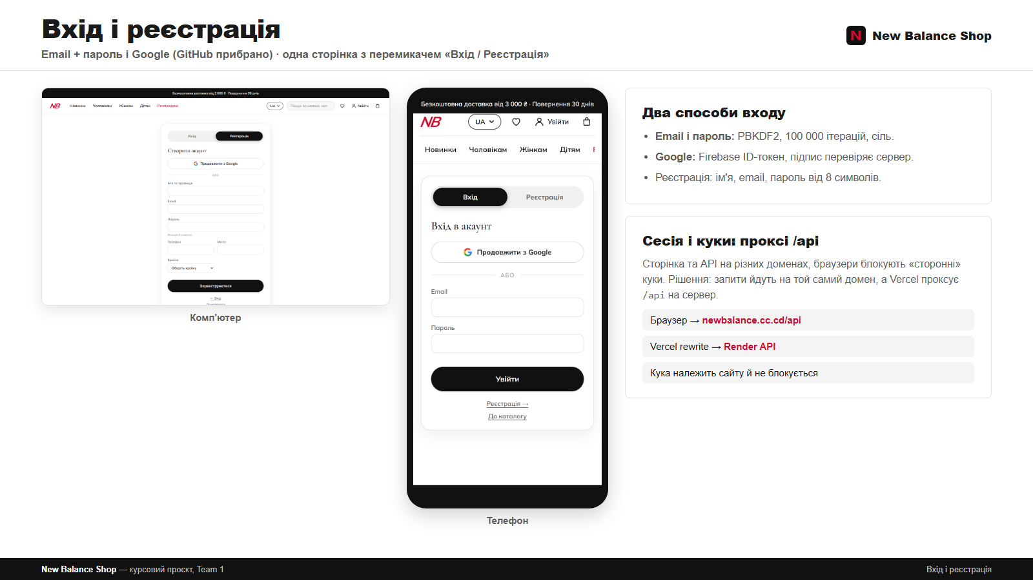
Notes:
Сценарій перший: реєстрація й вхід нового користувача. Одна сторінка з перемикачем, email і пароль від 8 символів, або Google. Куки працюють, бо запити йдуть через домен сайту.

Slide 17
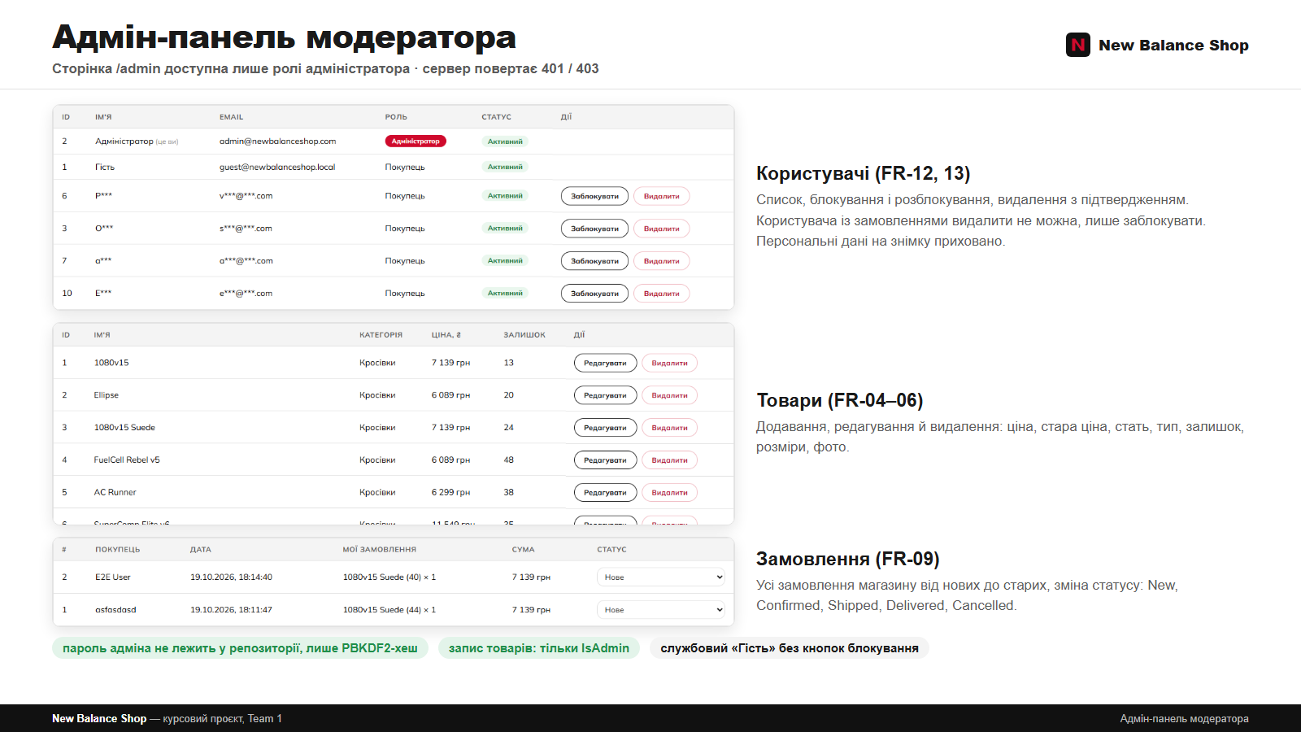
Notes:
Сценарій другий: адмін-панель модератора. Користувачі (блокування, видалення), товари (додати, змінити, видалити), замовлення (статуси). Захищено роллю: 401 без входу, 403 для звичайного покупця. Персональні дані на знімку приховано.

Slide 18
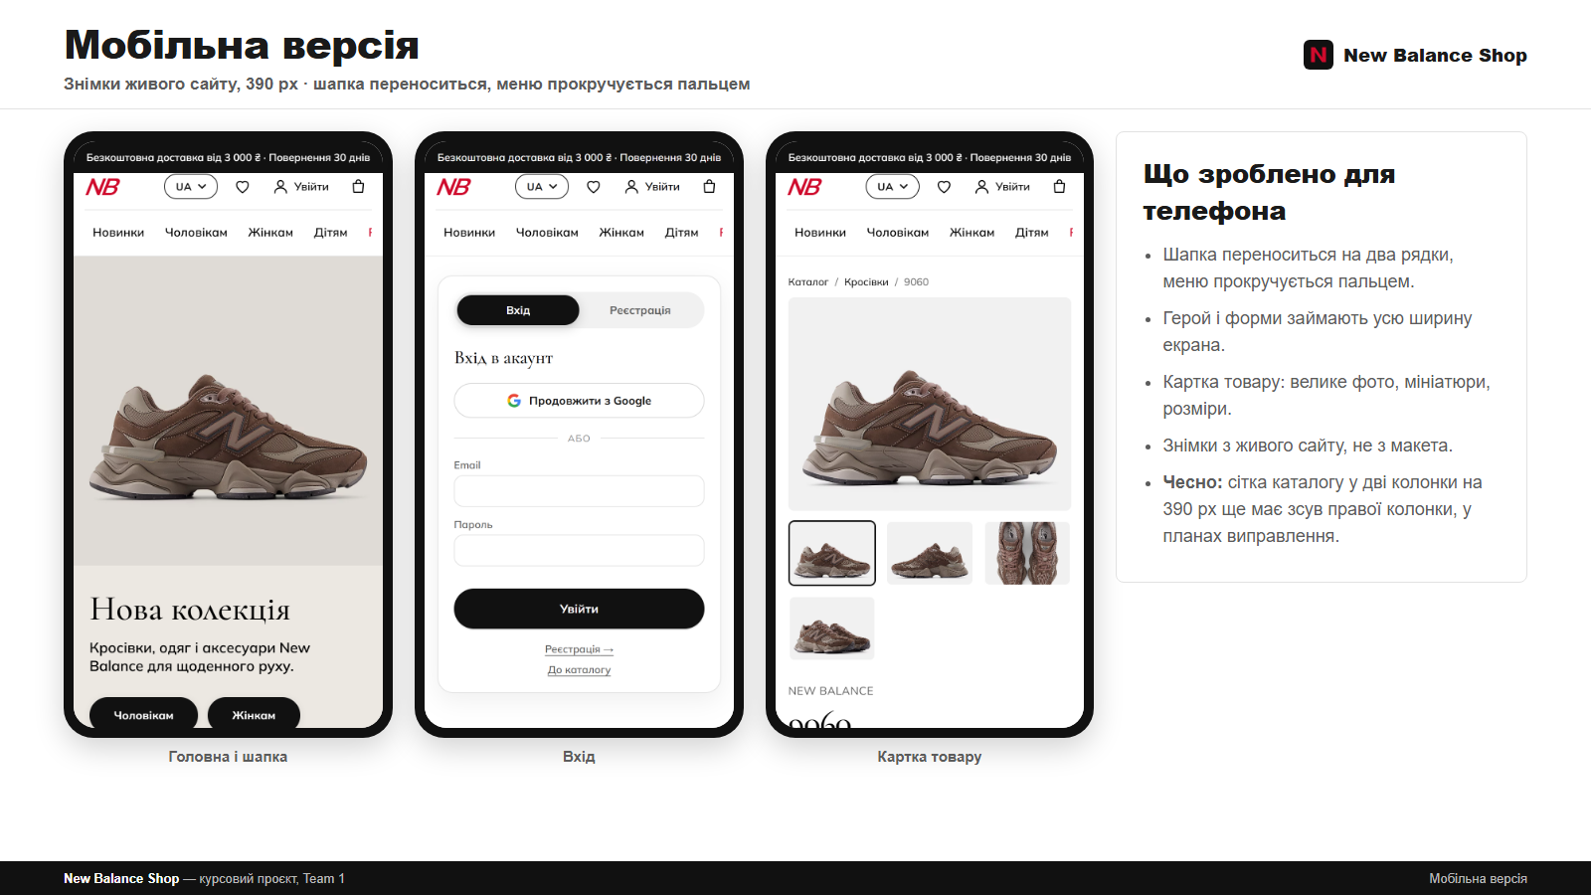
Notes:
Мобільна версія 390 px: шапка переноситься, меню прокручується, картка товару з мініатюрами. Чесно: сітка каталогу у дві колонки на вузькому екрані має зсув правої колонки, у планах виправлення.

Slide 19
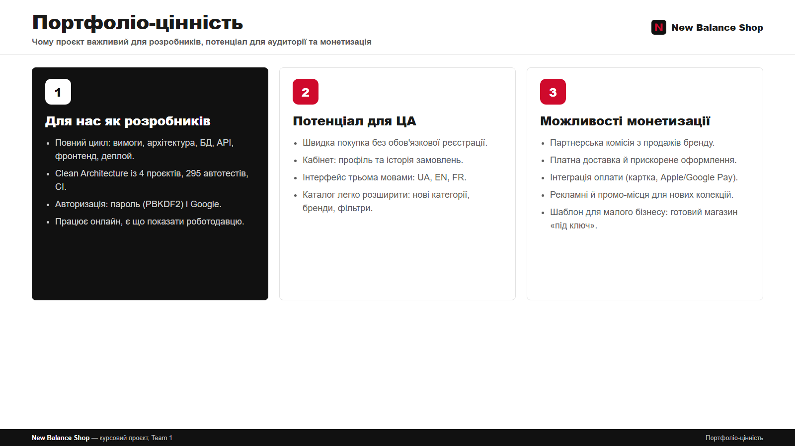
Notes:
Для розробників: повний цикл від вимог до деплою, 295 тестів, CI. Для цільової аудиторії: швидка покупка, кабінет, три мови. Монетизація: комісія, доставка, оплата, реклама.

Slide 20
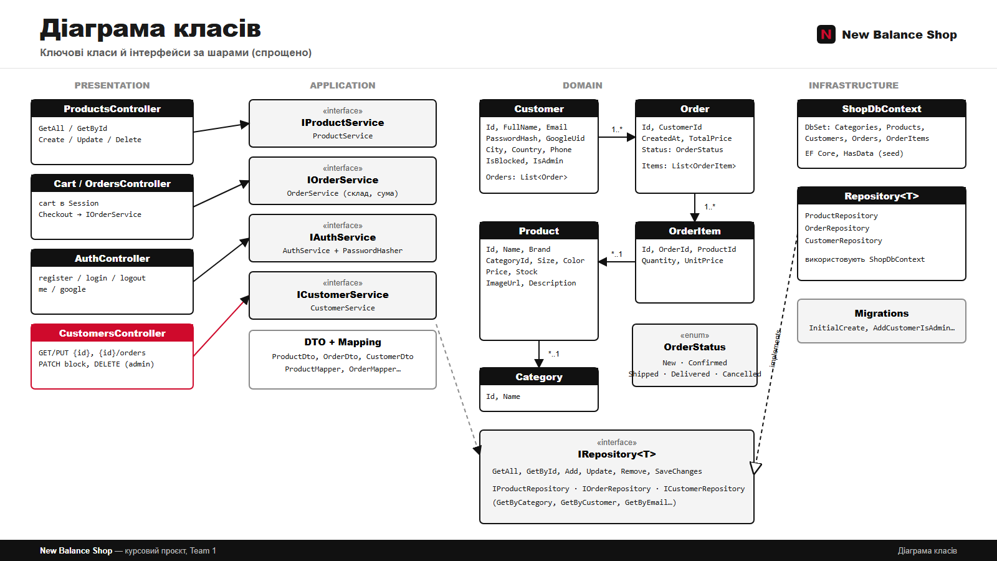
Notes:
Резервний слайд. Ключові класи за шарами: контролери, сервіси, сутності Domain, репозиторії та DbContext.

Slide 21
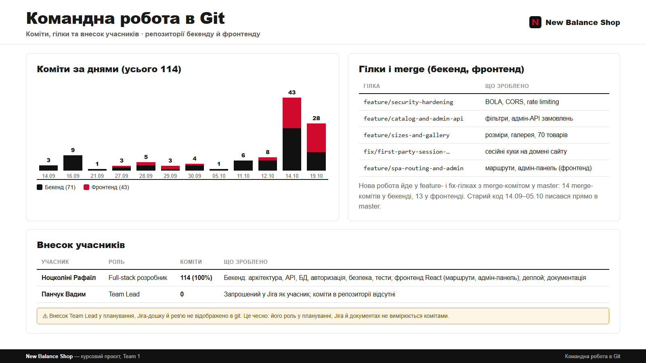
Notes:
Резервний слайд. 78 комітів за днями, гілки feature і fix з merge-комітами, внесок учасників. Внесок Team Lead у планування й Jira у Git не видно.

Slide 22
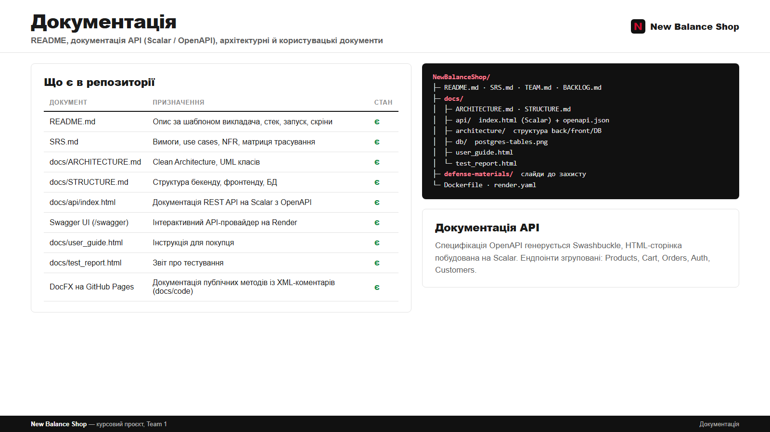
Notes:
Резервний слайд. README за шаблоном викладача, SRS, архітектура, Scalar-документація API, Swagger, DocFX на GitHub Pages.

Slide 23
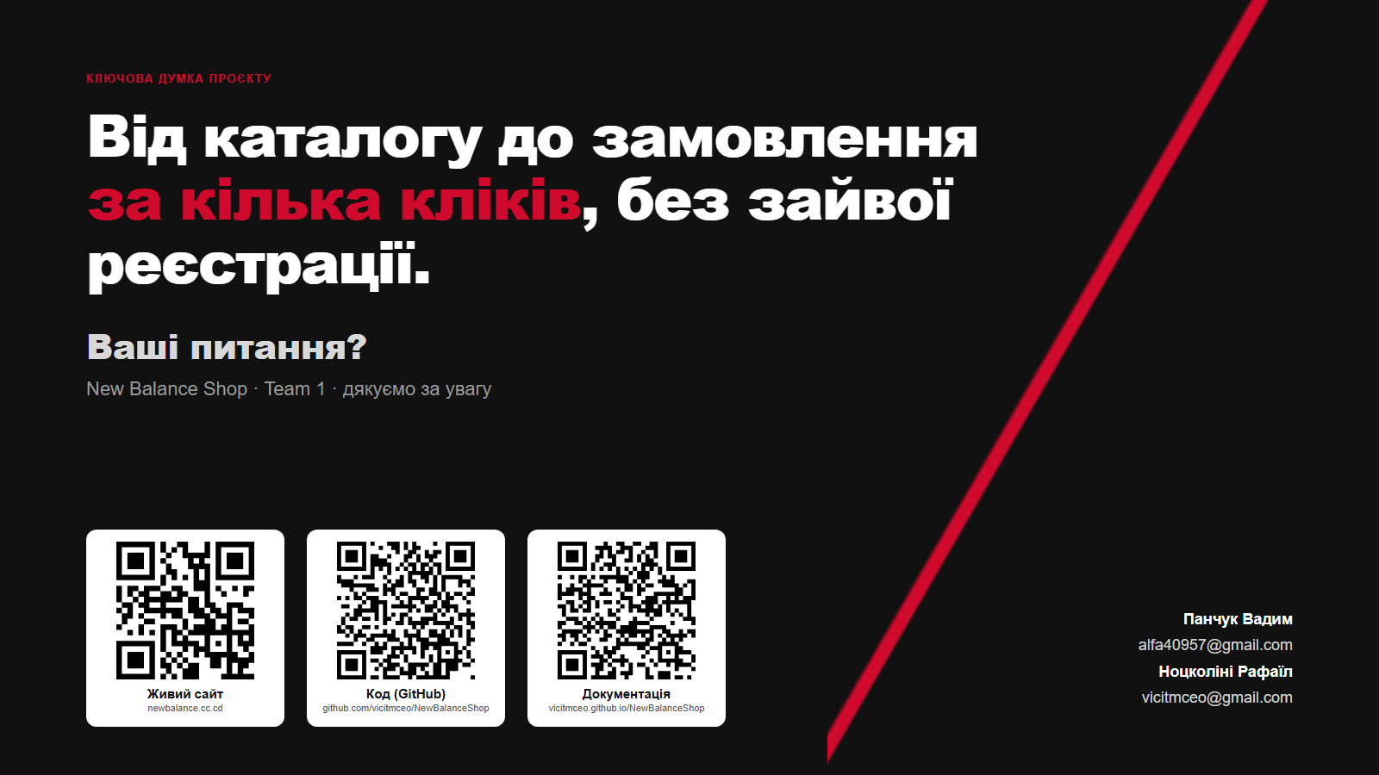
Notes:
Ключова думка: від каталогу до замовлення за кілька кліків, без зайвої реєстрації. Дякуємо за увагу, готові до запитань. QR-коди ведуть на живий сайт, код і документацію.

